Slide 1
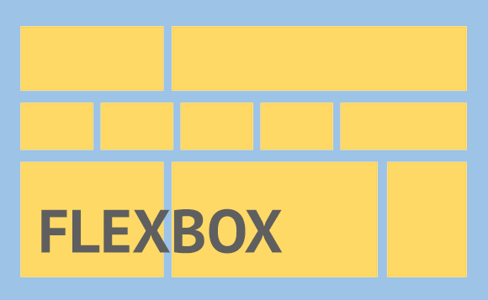


PROGRAMACION PARA INTERNET
FLEXBOX
PROFESOR
Torres Villanueva Nancy Michelle
Rodríguez Loza Sergio Alain
INCO (214288953)
SECCIÓN: D06
CICLO: 2017B
05/09/2017

Slide 2
En qué consiste Flexbox.
Facilita la creación de páginas flexibles, fluidas y dinámicas que funcionen en la amplia variedad de dispositivos existentes utilizando CSS.
Se crea un modelo de caja o contenedor optimizado.
Ajusta los tamaños y la disposición de los elementos que se encuentran dentro de un contenedor o caja.
Adaptación siempre al espacio disponible.

Slide 3
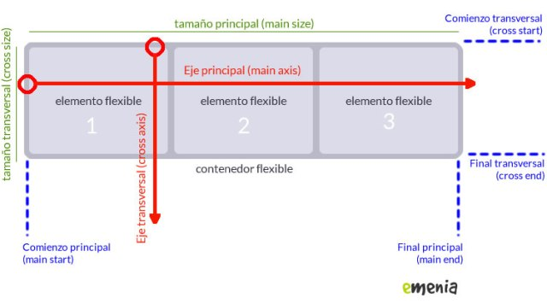
display: flex
La declaración display: flex; define un “contenedor flexible” y convierte de forma automática a sus “hijos” directos en “elementos flexibles”.

Slide 4
Propiedades del contenedor - flex (Padre)

Slide 5
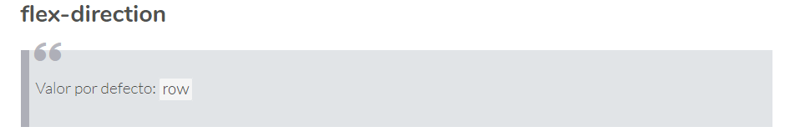
flex-direction
Esta propiedad define las direcciones del eje principal, es decir, hacia donde se moverán los Elementos - Flex, tanto horizontalmente como verticalmente.

Slide 6
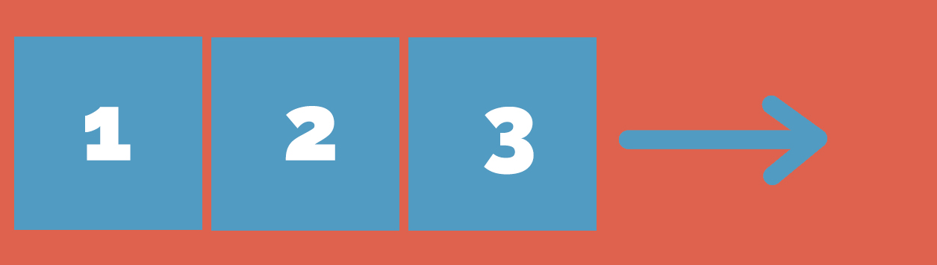
Horizontalmente:
.padre {
flex-direction: row;
}
Los elementos - flex se apilan en una fila de izquierda a derecha.

Slide 7
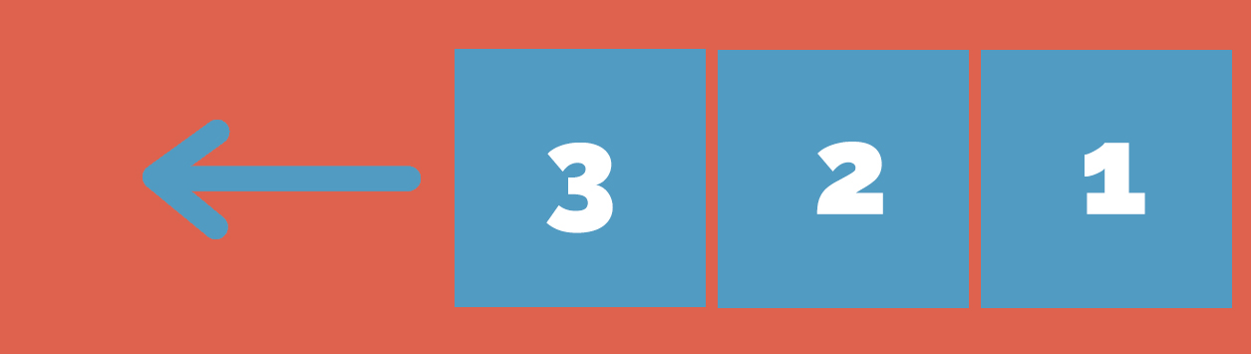
Horizontalmente:
.padre {
flex-direction: row-reverse;
}
Los elementos - flex se apilan en una fila de derecha a izquierda.

Slide 8
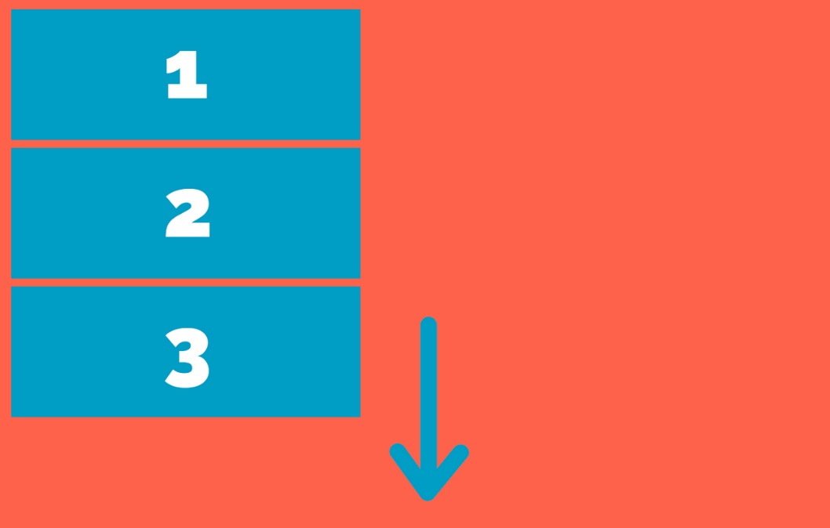
Verticalmente:
.padre {
flex-direction: column;
}
Los elementos - flex se apilan en una columna de arriba abajo.

Slide 9
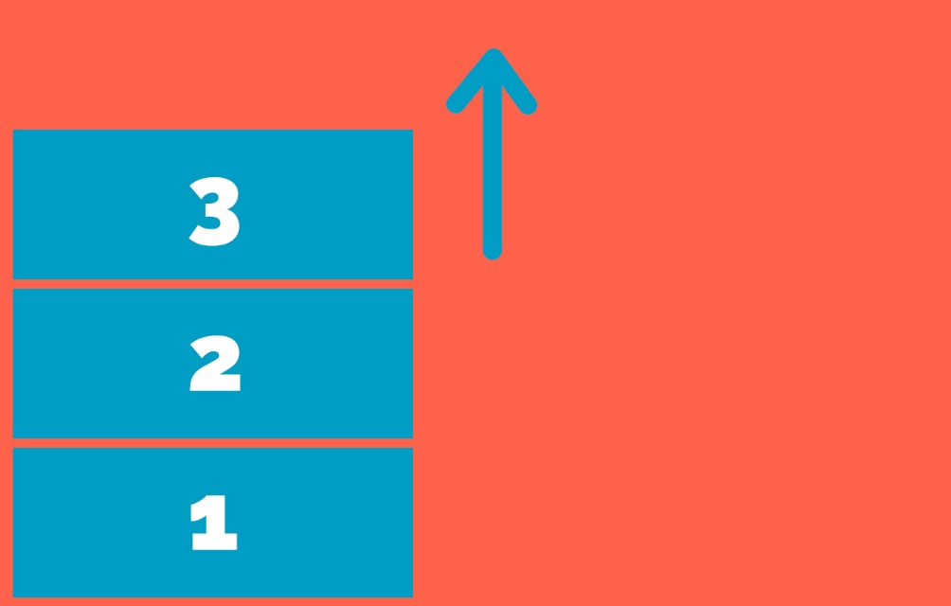
Verticalmente:
.padre {
flex-direction: column-reverse;
}
Los elementos - flex se apilan en una columna de abajo arriba.

Slide 10
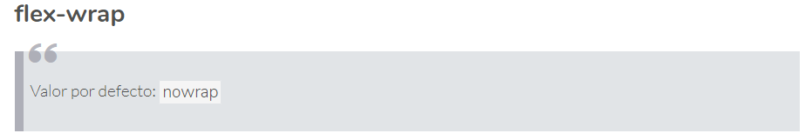
flex-wrap
Al manejar Flexbox el concepto inicial es fijar los elementos - flex en una sola línea, pero con la propiedad flex-wrap controlamos si el contenedor flex mueve sus elementos - flex en líneas individuales o múltiples.

Slide 11
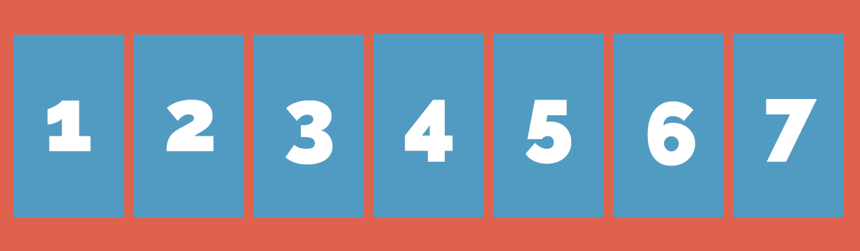
flex-wrap
.padre {
flex-wrap: nowrap;
}
Los elementos - flex se muestran en una fila y se pueden encoger dependiendo de su contenedor - flex.

Slide 12
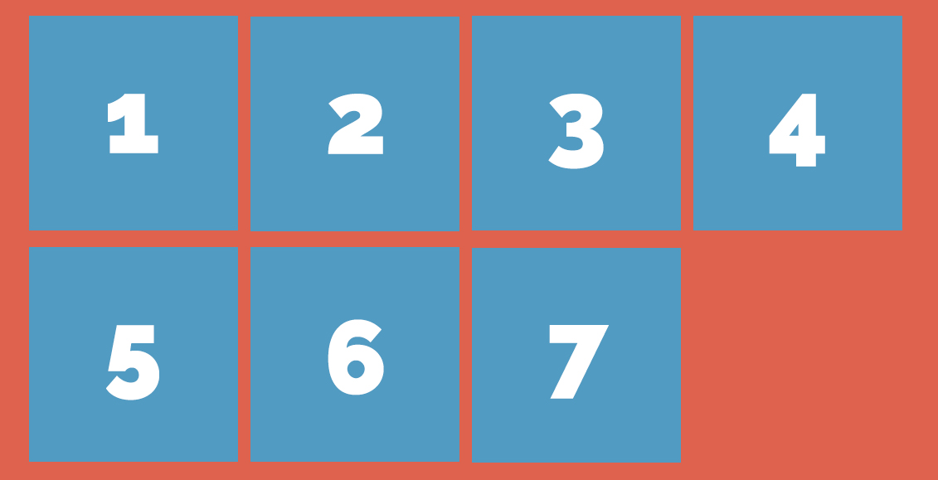
flex-wrap
.padre {
flex-wrap: wrap;
}
Los elementos - flex se muestran en varias filas (si es necesario), de izquierda a derecha y de arriba abajo.

Slide 13
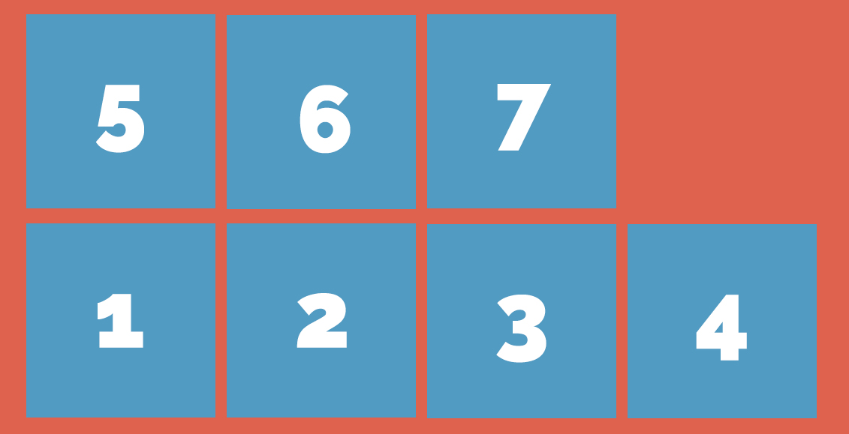
flex-wrap
.padre {
flex-wrap: wrap-reverse;
}
Los elementos - flex se muestran en varias filas (si es necesario), de izquierda a derecha y de abajo arriba.

Slide 14
flex-wrap
.padre {
flex-wrap: wrap-reverse;
}
Los elementos - flex se muestran en varias filas (si es necesario), de izquierda a derecha y de abajo arriba.

Slide 15
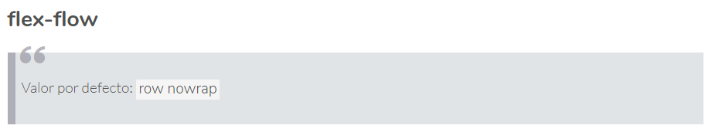
flex-flow
Esta propiedad es una forma rápida para establecer las propiedades flex-direction y flex-wrap.
.padre {
flex-flow: column-reverse wrap;
}

Slide 16
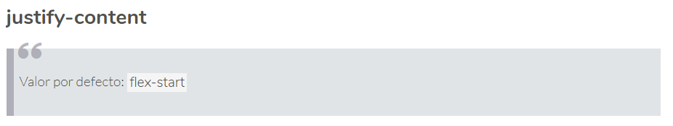
justify-content
La propiedad justify-content alinea los elementos - flex a lo largo del eje principal de la línea actual (contenedor - flex).

Slide 17
Alineación de los elementos flexibles.
Podemos alinear los elementos flexibles en el Eje principal con justify-content y en el Eje transversal con align-items y align-self.
Si hay espacio extra dentro de un contenedor flexible la propiedad justify-content puede definir cómo se usa ese espacio que sobra. Las opciones son:
flex-start: se distribuyen todos pegados al inicio.
flex-end: se distribuyen todos pegados al final.
center: se distribuyen todos alineados al centro.
space-between: se distribuyen ocupando todo el espacio disponible, con separaciones iguales entre ellos, pero sin dejar espacio al inicio y al final.
space-around: se distribuyen ocupando todo el espacio disponible, con separaciones iguales entre ellos, dejando espacio al inicio y al final.

Slide 18
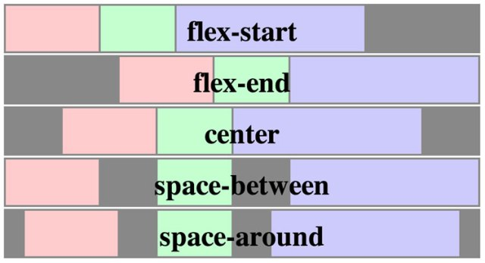
Alineación de los elementos flexibles.

Slide 19
Alineación de los elementos flexibles.
Podemos alinear los elementos flexibles en el eje transversal con align-items y con align-self.
Align-items establece el valor por defecto para todos.
Align-self se aplica a elementos individuales sobre-escribiendo align-items para ese elemento.
auto: Sólo se puede aplicar en align-self y equivale al valor de align-items del elemento padre, o a stretch si el elemento no tiene padre.
flex-start
flex-end
center
baseline
stretch

Slide 20
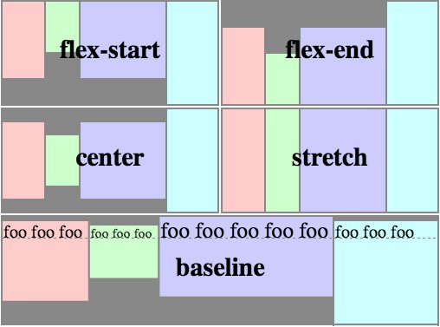
Alineación de los elementos flexibles.

Slide 21
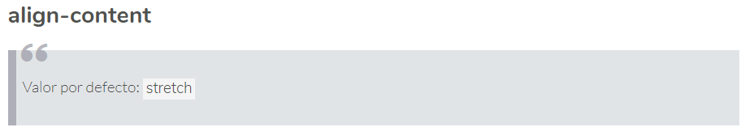
align-content
La propiedad align-content alinea las líneas de un contenedor - flex cuando los elementos no utilizan todo el espacio disponible en el eje secundario.

Slide 22
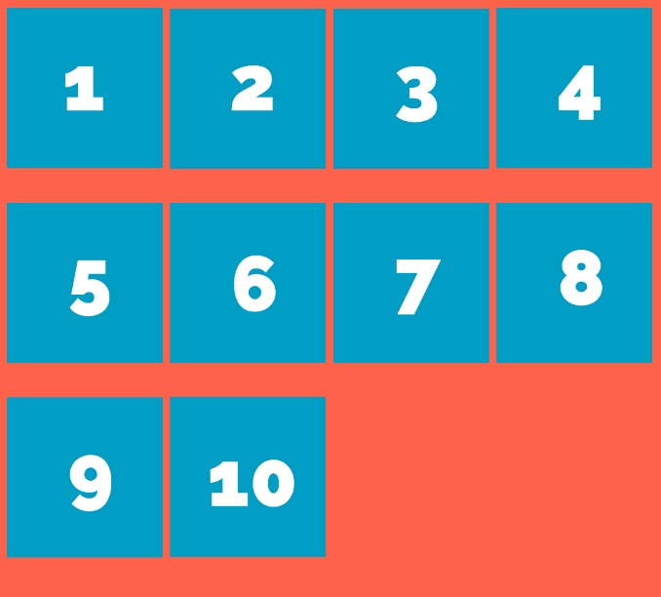
align-content
.padre {
align-content: stretch;
}
Los elementos - flex se muestran con espacio distribuido después de cada fila de elementos – flex.

Slide 23
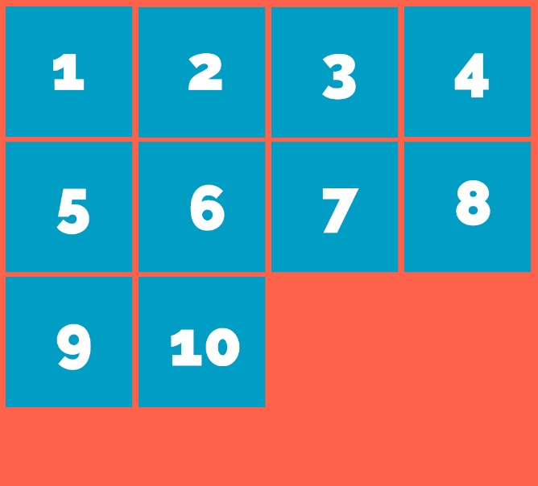
align-content
.padre {
align-content: flex-start;
}
Los elementos - flex se apilan hacia el inicio secundario del contenedor - flex.

Slide 24
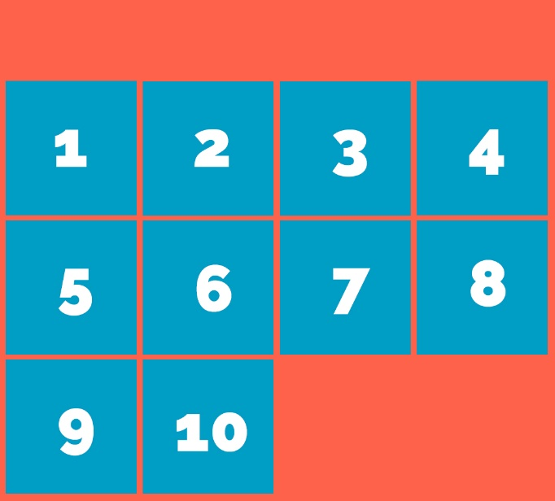
align-content
.padre {
align-content: flex-end;
}
Los elementos - flex se apilan hacia el fin secundario del contenedor - flex.

Slide 25
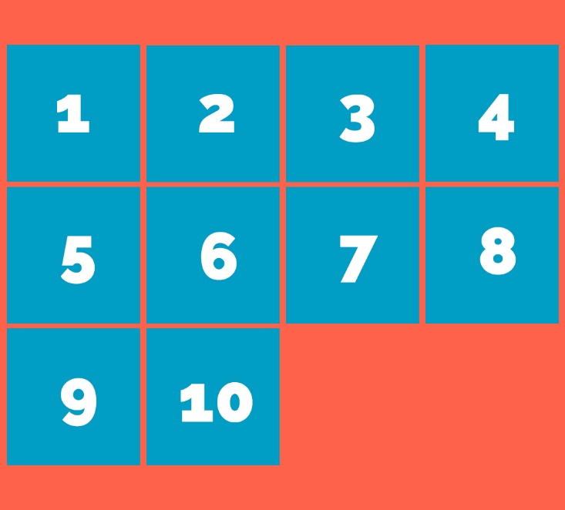
align-content
.padre {
align-content: center;
}
Las filas se apilan en el centro del eje secundario.

Slide 26
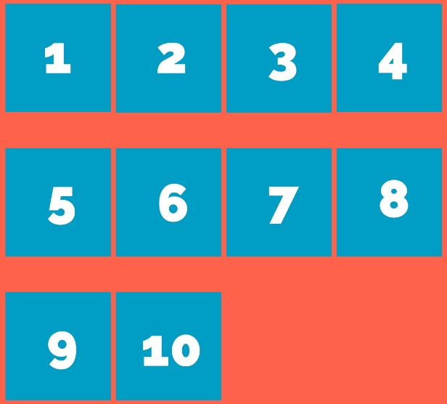
align-content
.padre {
align-content: space-between;
}
Las filas de los elementos - flex tienen la misma separación entre ellos, pero la primera y última fila están alineadas con los bordes del contenedor - flex.

Slide 27
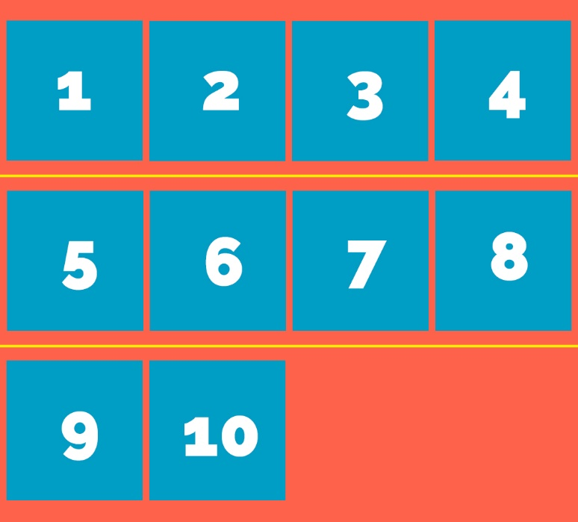
align-content
.padre {
align-content: space-around;
}
Los elementos - flex tienen la misma separación en cada fila de elementos - flex.

Slide 28
Propiedades de los elementos - flex (Hijos)

Slide 29
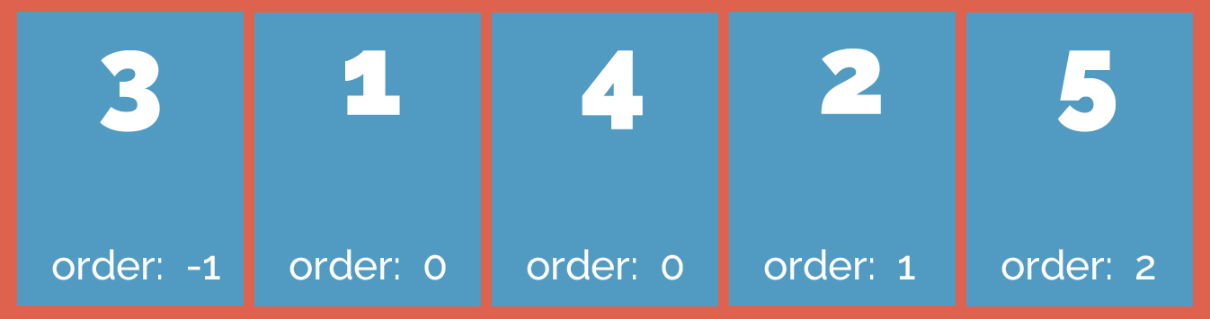
order
Con esta propiedad controlamos el orden de los elementos - flex que están dentro del contenedor - flex.
Los elementos - flex pueden ser reordenados con esta simple propiedad sin la necesidad de reestructurar el código HTML.

Slide 30
flex-grow
Esta propiedad especifica el factor que determina hasta que punto un elemento - flex crecerá en relación con el resto de los elementos - flex.
.hijo{
flex-grow: <number>;
}

Slide 31
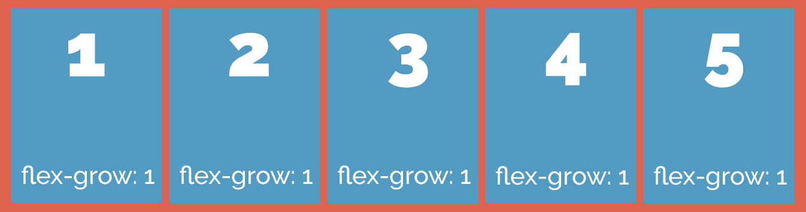
flex-grow
Si los elementos - flex tienen el mismo valor para flex-grow, todos van a tener el mismo tamaño, según el contenedor - flex.

Slide 32
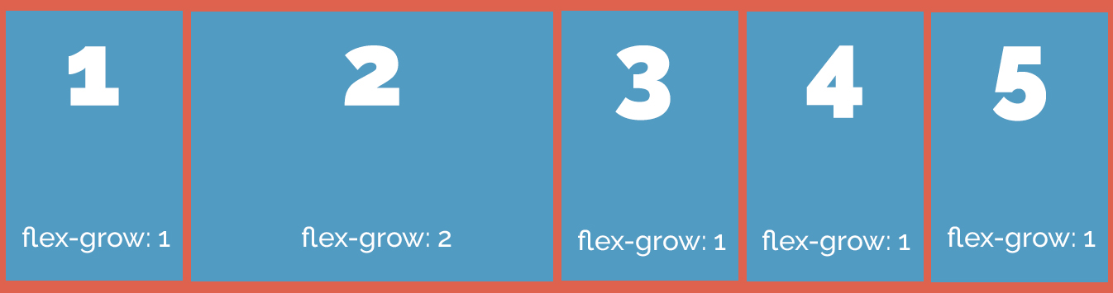
flex-grow
Al definir que en el segundo elemento - flex la propiedad flex-grow va a tener un valor de dos, este va a tomar un ancho que equivale a la suma de dos elementos.

Slide 33
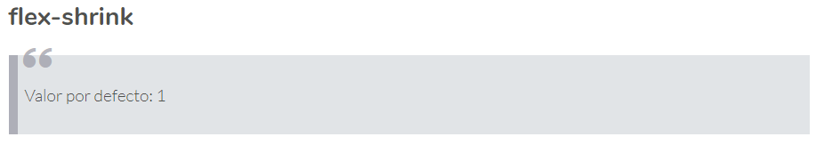
flex-shrink
Esta propiedad especifica cómo el elemento - flex se reducirá con respecto al resto de los elementos flexibles dentro del mismo contenedor.
.hijo{
flex-shrink: <number>;
}

Slide 34
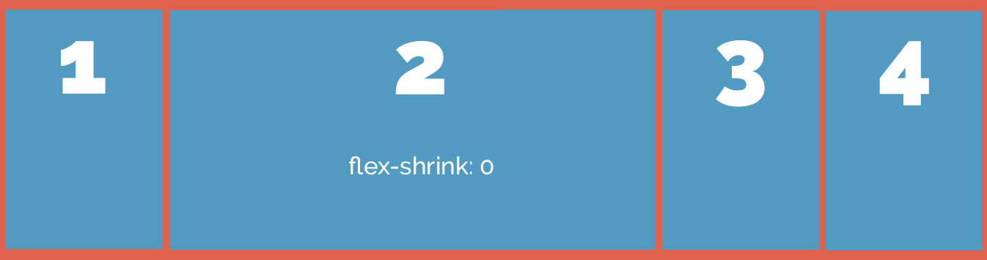
flex-shrink
Por defecto, todos lo elementos - flex se pueden reducir, pero si le ponemos el valor de 0 no se van a encoger, si no, que van a mantener el tamaño original.

Slide 35
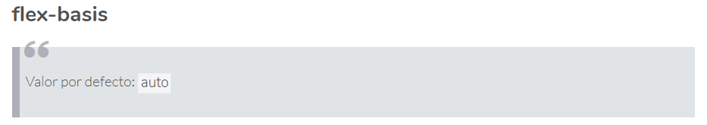
flex-basis
Esta propiedad tiene los mismos valores que las propiedades width y height y especifica el tamaño principal del elemento - flex, distribuyéndose de acuerdo con los factores flex.
.hijo{
flex-basis: auto | <width>;
}

Slide 36
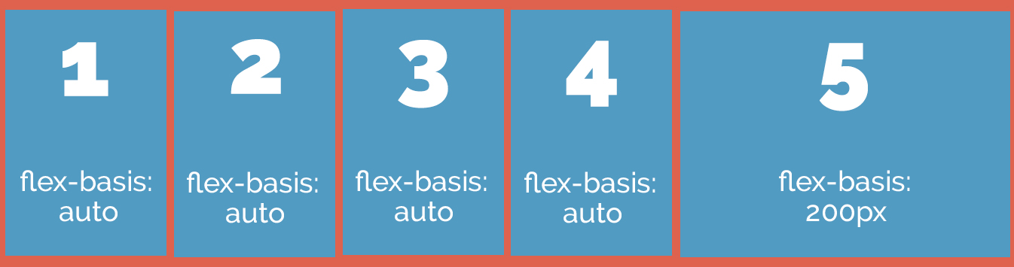
flex-basis
Aquí especificamos que el quinto elemento - flex dicta el tamaño inicial del elemento.

Slide 37
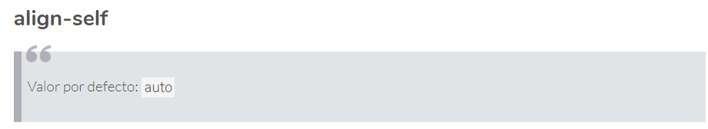
align-self
Esta propiedad permite la alineación por defecto (o la especifica por align-items) para ser anulados por elementos - flex individuales.
.hijo{
align-self: auto | flex-start | flex-end | center | baseline | stretch;
}

Slide 38
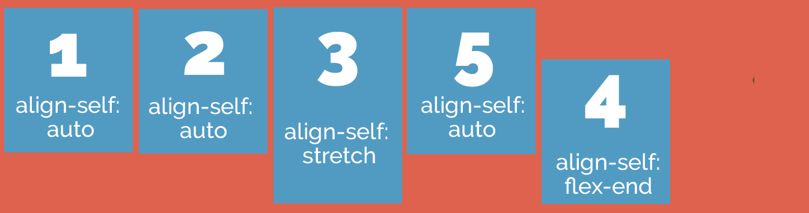
align-self
El tercer y quinto elemento - flex han anulado la alineación a través de la propiedad align-self.

Slide 39
Bibliografía
FlexBox: La caja flexible con CSS 3 - Tutorial. emenia. Consultado el 4 de septiembre del 2017, en https://www.emenia.es/flexbox-la-caja-flexible-css3/
El gran poder de CSS3: FlexBox. (2015). Fili Santillán. Consultado el 4 de septiembre del 2017, en https://filisantillan.com/el-gran-poder-de-css3-flexbox/

